Slide 1
채팅 프로그램 만들기
코딩온 _ 스마트팩토리 과정
2024.03.07
이동녕
이성우

Slide 2
Contents
1
프로젝트 소개
2
시작 메뉴
3
메인 메뉴
4
프로그램 시연
5
아쉬운 점 / 미구현
채팅프로그램 만들기
02

Slide 3
1. 프로젝트 소개
☞ 개발 배경 : 엔지니어에게 중요한 협업 능력을 키우고, 소켓 통신 개발 능력 향상
C++
MySQL
DATABASE
☞ 개발 목적 : C++ , MYSQL을 활용하여 데이터를 저장하고 불러오는 채팅 프로그램을 개발하고 소켓 통신에 대한 이해도 향상을 위함
채팅프로그램 만들기
01

Slide 4
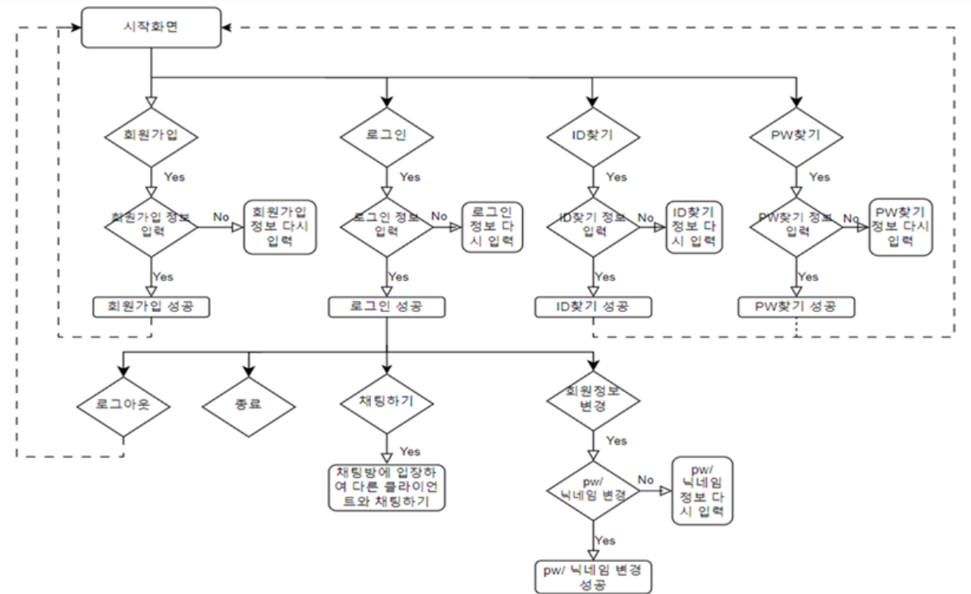
1. 프로젝트 소개
채팅프로그램 만들기
01

Slide 5
2. 시작 메뉴
1. 로그인
2. ID 찾기
3. PW 찾기
4. 회원가입

Slide 6
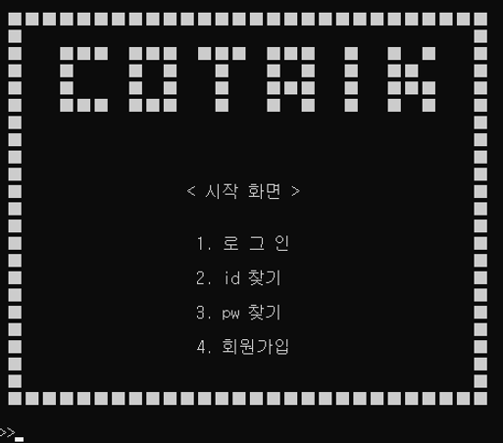
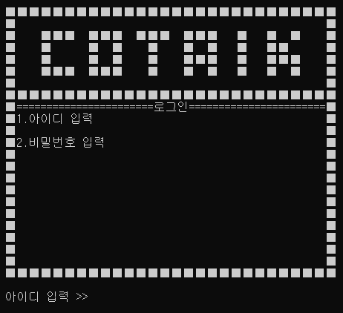
로그인
1. 시작화면에서 로그인 선택
2. 로그인을 위한 ID / PW 입력
채팅프로그램 만들기
02

Slide 7
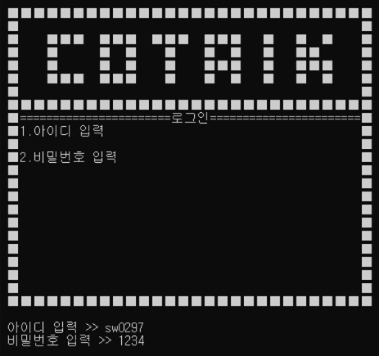

로그인
3. 로그인을 위한 정보 입력
ID / PW 입력 후 서버측으로 정보 전달
저장되어 있는 정보와 입력 정보 일치 여부 판단
채팅프로그램 만들기
02

Slide 8
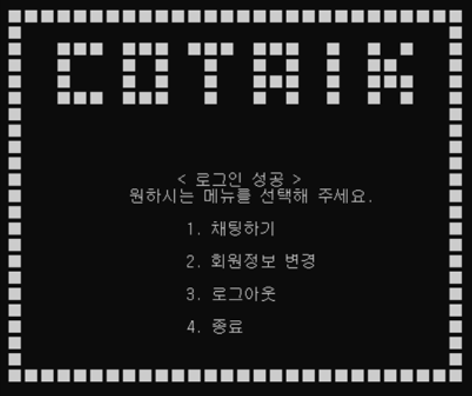
로그인
로그인 성공!
채팅프로그램 만들기
02

Slide 9
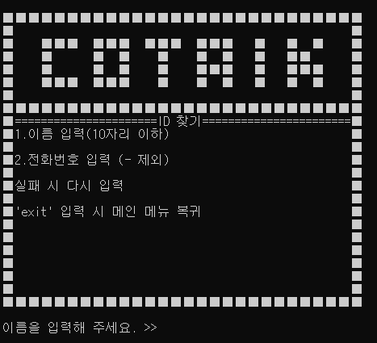
ID 찾기
1. 시작화면에서 ID 찾기 선택
2. 회원가입 시 입력했던 개인정보 입력
4 입력
채팅프로그램 만들기
02

Slide 10
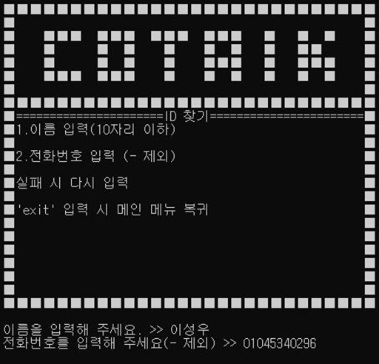

ID 찾기
3. ID를 찾기 위한 정보 입력
입력 후 서버 측에 정보 전달
저장되어 있는 정보와 입력 정보 일치 여부 판단
채팅프로그램 만들기
02

Slide 11
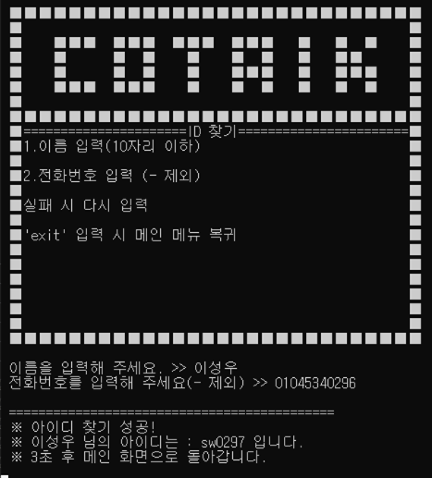
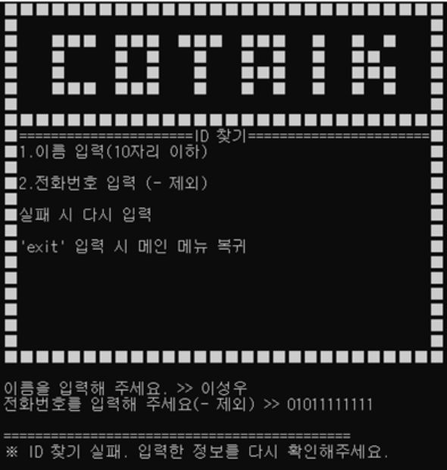
ID 찾기
ID 찾기 성공!
ID 찾기 실패
채팅프로그램 만들기
02

Slide 12
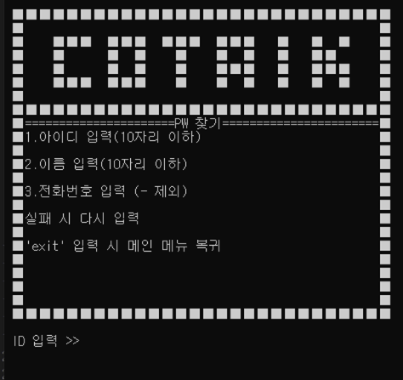
비밀번호 찾기
1. 시작화면에서 PW 찾기 선택
2. PW를 찾기 위한 정보 입력
채팅프로그램 만들기
02

Slide 13
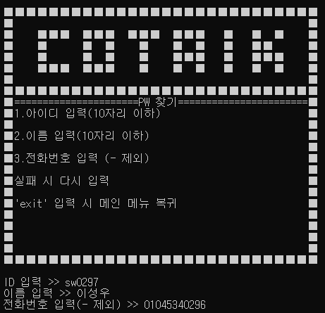

비밀번호 찾기
3. PW를 찾기 위한 정보 입력
입력 후 서버 측에 정보 전달
저장되어 있는 정보와 입력 정보 일치 여부 판단
채팅프로그램 만들기
02

Slide 14
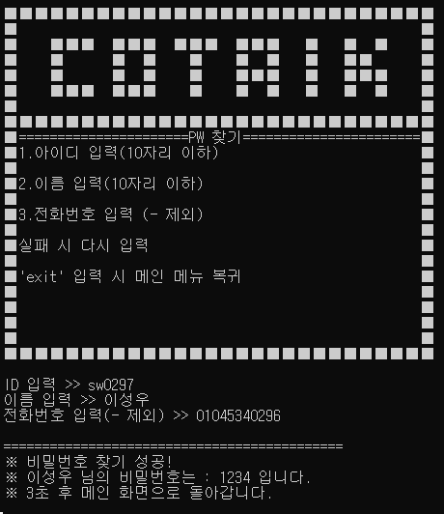
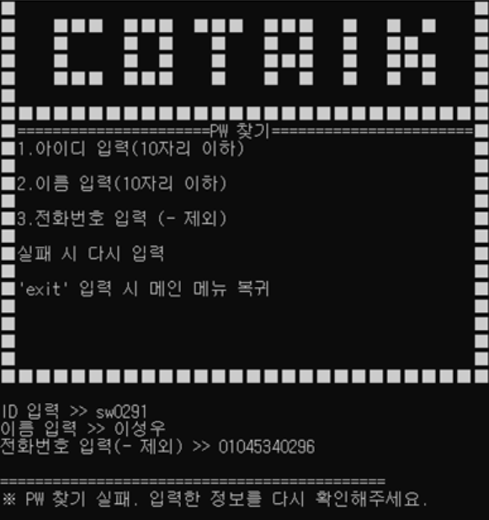
비밀번호 찾기
PW 찾기 성공 !
PW 찾기 실패
채팅프로그램 만들기
02

Slide 15
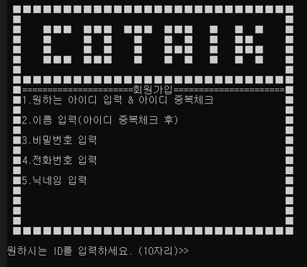
회원가입
1. 시작화면에서 회원가입 선택
2. 회원가입을 위한 정보 입력
4 입력
채팅프로그램 만들기
02

Slide 16
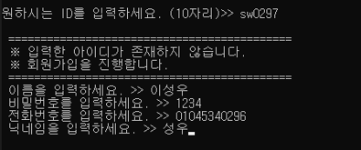
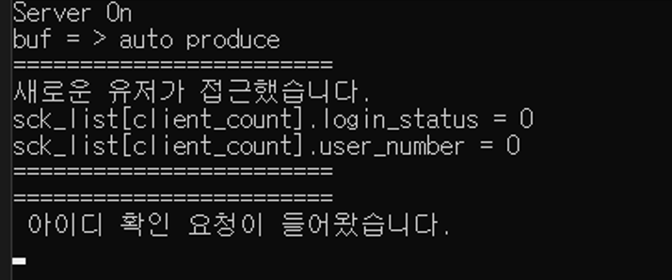
회원가입
2. 회원가입을 위한 정보 입력
아이디 입력 시 서버 측에서 아이디 중복체크
채팅프로그램 만들기
02

Slide 17
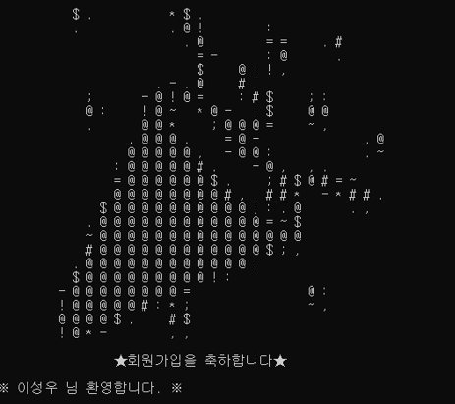
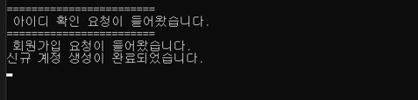
회원가입
회원가입이 성공적으로 완료되면 웰컴 이미지 출력
회원가입 완료 시 서버측 알림 및 데이터 저장
채팅프로그램 만들기
02

Slide 18

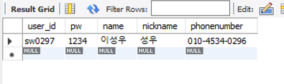
회원가입
회원가입 전 데이터베이스
회원가입 후 데이터베이스
채팅프로그램 만들기
02

Slide 19
3. 메인 메뉴
1. 채팅하기
2. 회원정보 수정하기(PW 변경하기)
3. 로그아웃

Slide 20
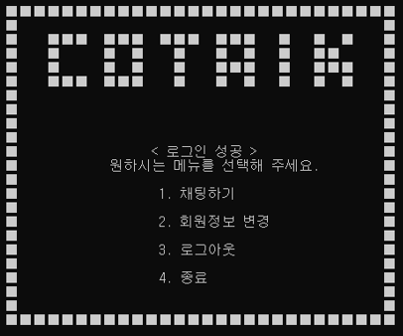
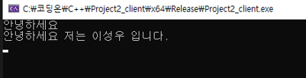
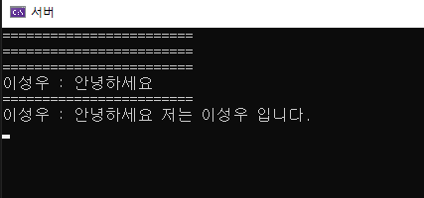
채팅하기
1. 로그인 후 화면에서 채팅하기 선택
2. 채팅방으로 이동
클라이언트
클라이언트에서 채팅을 치면
서버
서버 측에서도 채팅을 확인할 수 있다.
채팅프로그램 만들기
03

Slide 21
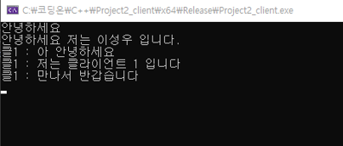
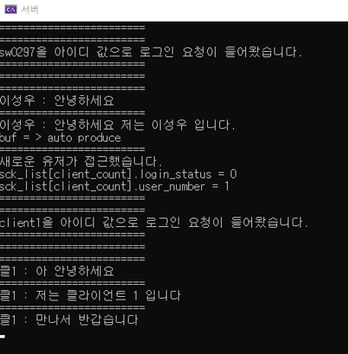
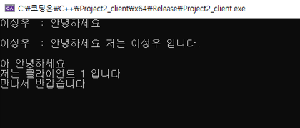
채팅하기
만약 다른 클라이언트가 채팅방에 들어온다면?
기존 이용자
서버
새로운 클라이언트가 오기전
기존 이용자가 입력했던 내용
새로운 클라이언트
새로운 클라이언트도 이전에 있었던 채팅을 알 수 있다!
채팅프로그램 만들기
03

Slide 22
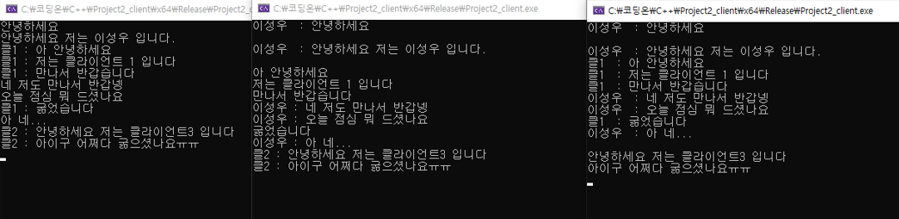
채팅하기
만약 다른 클라이언트가 채팅방에 들어온다면?
기존 이용자
클라이언트 1
클라이언트 3
이전 내용 확인을 통해 늦게 들어온 클라이언트도 채팅 내용 확인 가능
채팅프로그램 만들기
03

Slide 23

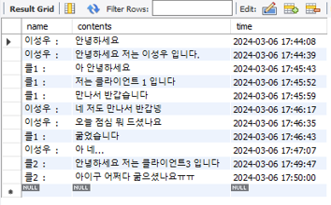
채팅하기
채팅하기 전 데이터베이스
채팅 후 데이터베이스벛
채팅프로그램 만들기
03

Slide 24



채팅하기
서버
DB
서버
클라이언트
이전 내용 채팅 조회
이전 내용 채팅 전달
새로 들어온
클라이언트에게
이전 내용 채팅 전달
채팅프로그램 만들기
03

Slide 25
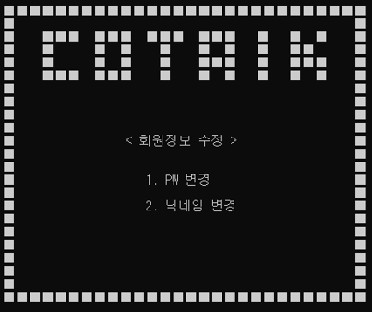
회원정보 수정(PW 변경)
1. 로그인 후 화면에서 회원정보 변경 선택
2. PW 변경 선택
채팅프로그램 만들기
03

Slide 26
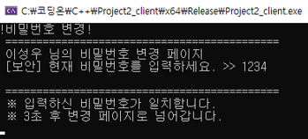

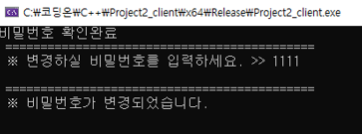

회원정보 수정(PW 변경)
3. 비밀번호 변경 페이지로 이동
현재 비밀번호 입력
서버측
서버측 비밀번호 변경알림
데이터베이스
PW 변경전
변경할 비밀번호 입력
PW 변경후
채팅프로그램 만들기
03

Slide 27
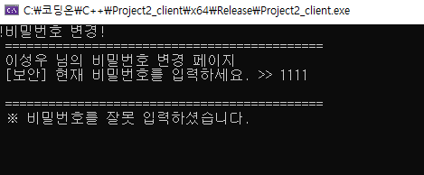

회원정보 수정(PW 변경)
현재 비밀번호에 잘못 입력했다면
클라이언트측
서버측
채팅프로그램 만들기
03

Slide 28
로그아웃
1. 로그인 후 화면에서 로그아웃을 선택하면
2. 시작 화면으로 이동
채팅프로그램 만들기
03

Slide 29
4. 프로그램 시연

Slide 30
5. 아쉬운 점 / 미구현
1. 친구 추가 기능
친구와 1 : 1 대화
2. 로그인 중복 허용
3. 장문 채팅 시 채팅 내용이 짤리는 현상
채팅프로그램 만들기
05

Slide 31

질문
받겠습니다!!

